Slide 1
ABC/XYZ-анализ

Slide 2
ABC-анализ
ABC-анализ — метод, который помогает распределить ресурсы по степени их значимости: от менее важных к более.

Slide 3
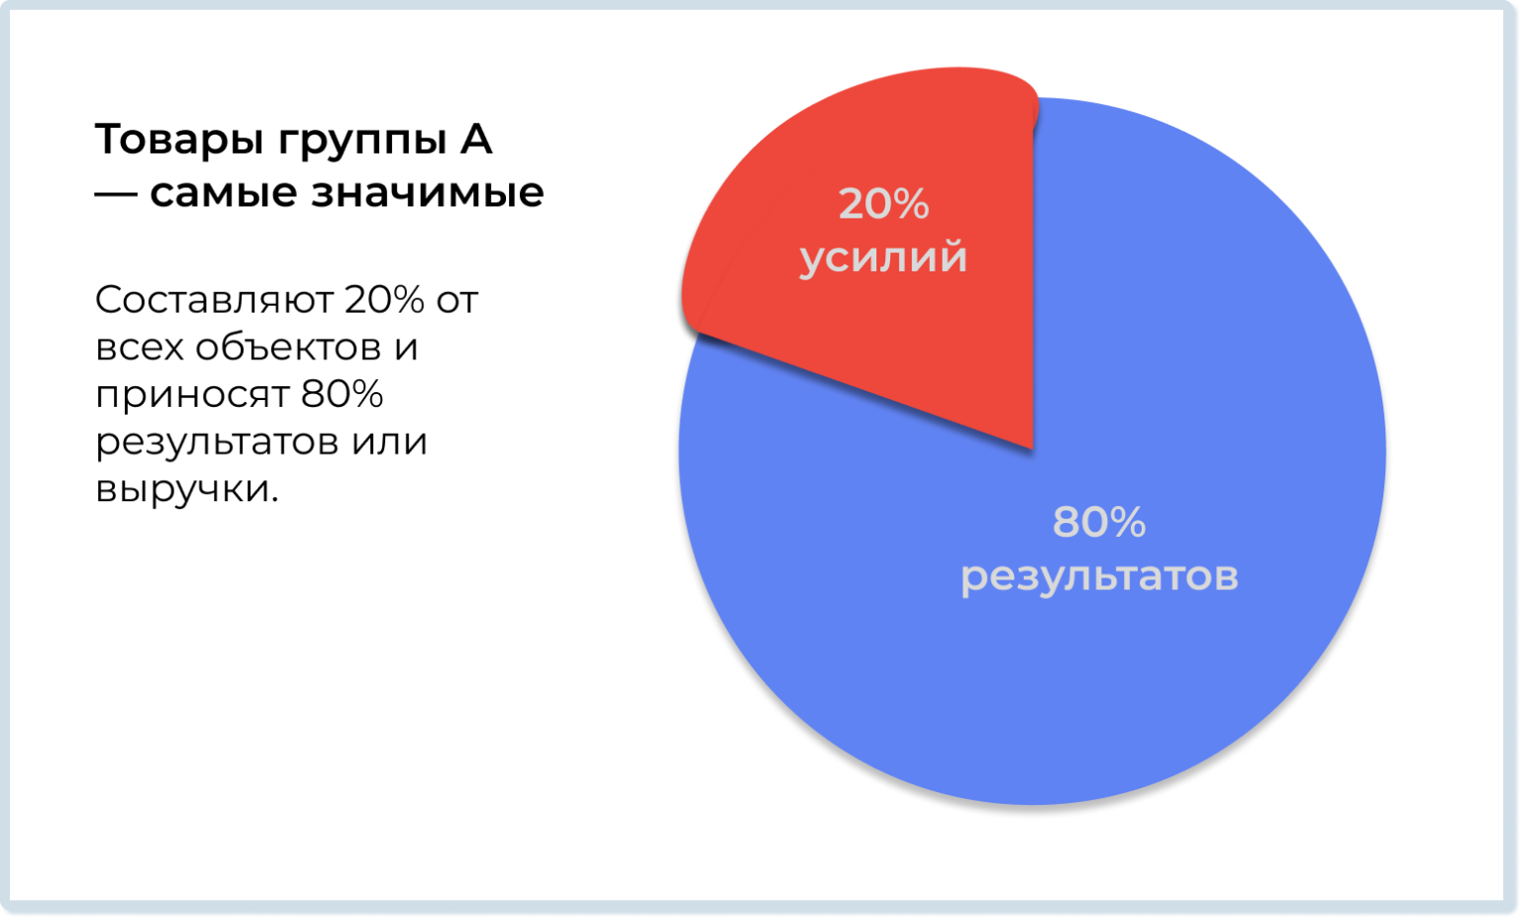

Slide 4
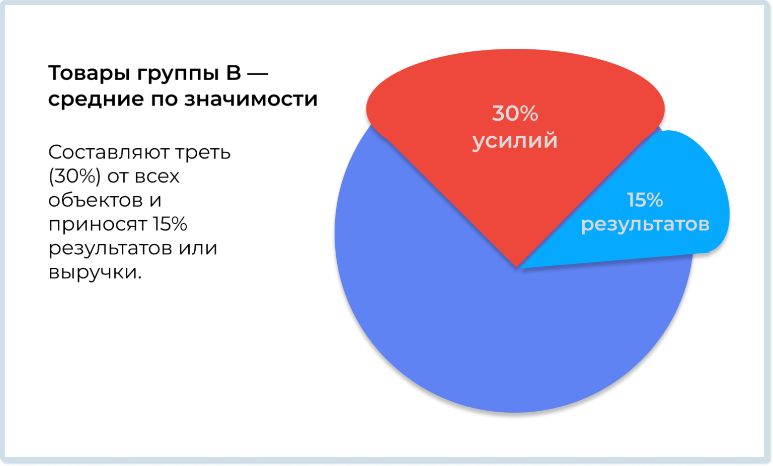

Slide 5
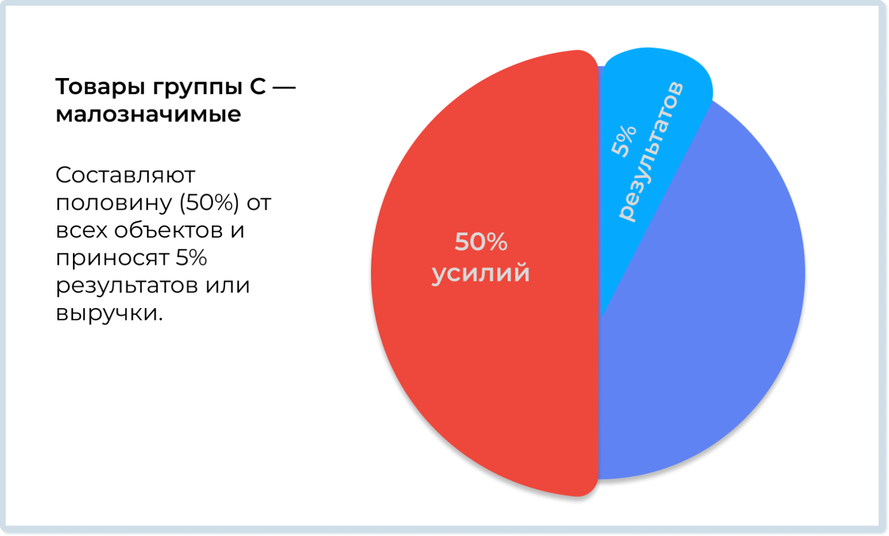

Slide 6
Для чего используют:
1. Анализ товаров
2. Анализ поставщиков
3. Анализ клиентов
4. Анализ подразделений компании
5. Анализ инвестиций

Slide 7
XYZ-анализ
XYZ-анализ — метод классификации товаров, клиентов и других объектов по важности и свойствам.

Slide 8
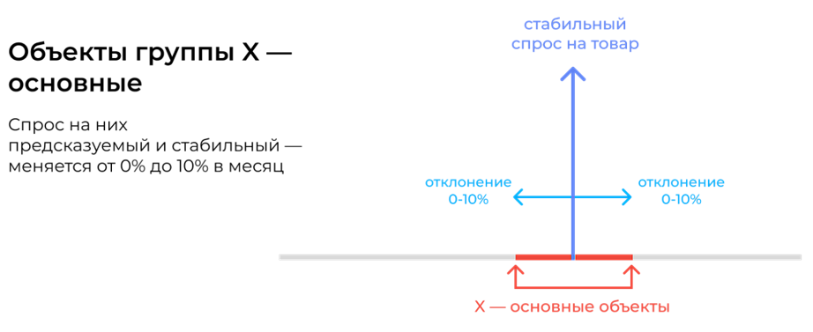

Slide 9
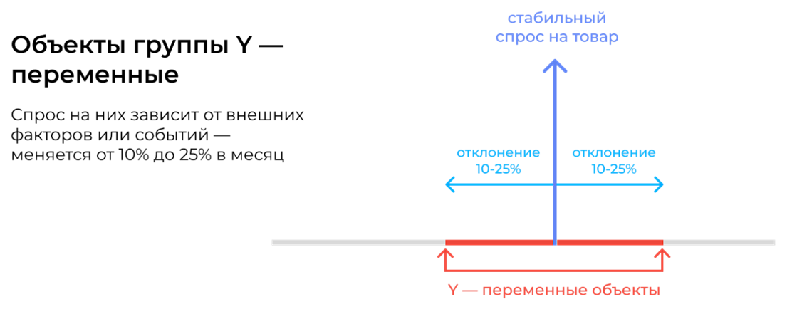

Slide 10
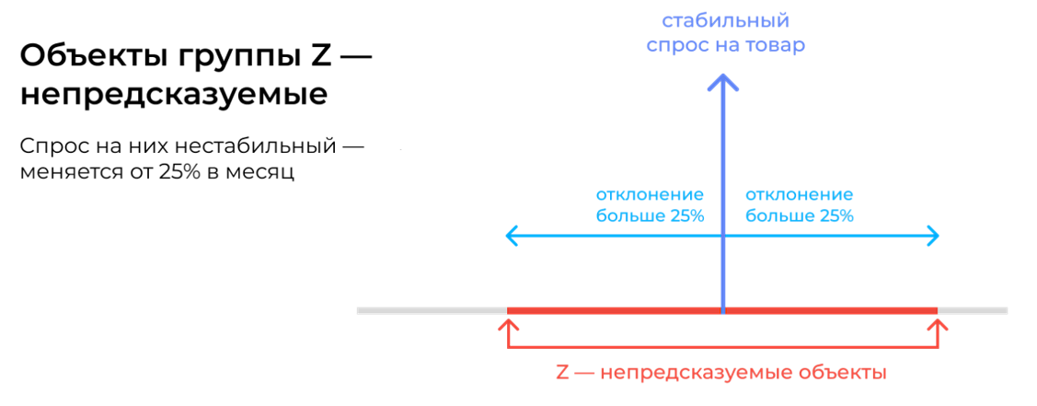

Slide 11
Для чего используют:
1. Управлять запасами
2. Планировать продажи
3. Усилить маркетинг

Slide 12
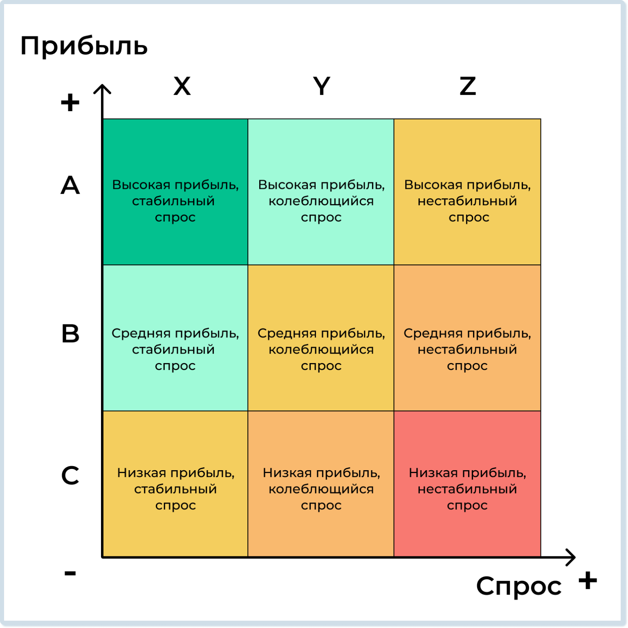
ABC/XYZ-анализ и зачем совмещать методы исследования ABC и XYZ

Slide 13
Как провести ABC/XYZ-анализ
Название товара | Июль | Август | Сентябрь | Выручка | Доля в выручке | Суммарная доля | Группа
Женские платья | 55 000,00 | 49 000,00 | 65 000,00 | 169 000,00 | 27,324% | 27,324% | A
Женские юбки | 42 000,00 | 65 000,00 | 40 000,00 | 147 000,00 | 23,767% | 51,091% | A
Женские блузки | 27 000,00 | 36 000,00 | 24 500,00 | 87 500,00 | 14,147% | 65,238% | B
Платья для девочек | 20 000,00 | 12 000,00 | 35 000,00 | 67 000,00 | 10,833% | 76,071% | B
Женские брюки | 12 000,00 | 15 000,00 | 23 500,00 | 50 500,00 | 8,165% | 84,236% | B
Юбки для девочек | 15 500,00 | 19 500,00 | 12 000,00 | 47 000,00 | 7,599% | 91,835% | B
Блузки для девочек | 5 000,00 | 10 000,00 | 15 000,00 | 30 000,00 | 4,850% | 96,686% | C
Брюки для девочек | 1 500,00 | 11 500,00 | 7 500,00 | 20 500,00 | 3,314% | 100,000% | C
ИТОГО: |  |  |  | 618 500,00 | 100,00%

Slide 14
Переходим к XYZ-анализу
Название товара | Июль | Август | Сентябрь | Среднее значение | Стандартное отклонение | Коэффициент вариативности | Группа
Женские платья | 55 000,00 | 49 000,00 | 65 000,00 | 56 333,33 | 8 082,90 | 14,348% | X
Женские блузки | 27 000,00 | 36 000,00 | 24 500,00 | 29 166,67 | 6 048,42 | 20,737% | Y
Юбки для девочек | 15 500,00 | 19 500,00 | 12 000,00 | 15 666,67 | 3 752,78 | 23,954% | Y
Женские юбки | 42 000,00 | 65 000,00 | 40 000,00 | 49 000,00 | 13 892,44 | 28,352% | Y
Женские брюки | 12 000,00 | 15 000,00 | 23 500,00 | 16 833,33 | 5 965,18 | 35,437% | Z
Блузки для девочек | 5 000,00 | 10 000,00 | 15 000,00 | 10 000,00 | 5 000,00 | 50,000% | Z
Платья для девочек | 20 000,00 | 12 000,00 | 35 000,00 | 22 333,33 | 11 676,19 | 52,281% | Z
Брюки для девочек | 1 500,00 | 11 500,00 | 7 500,00 | 6 833,33 | 5 033,22 | 73,657% | Z

Slide 15
Матрица ABC/XYZ
Группы | X | Y | Z
A | Женские платья | Женские юбки
B |  | Женские блузки Юбки для девочек Женские блузки | Платья для девочек Женские брюки
C |  |  | Блузки для девочек Брюки для девочек

